Slide 1

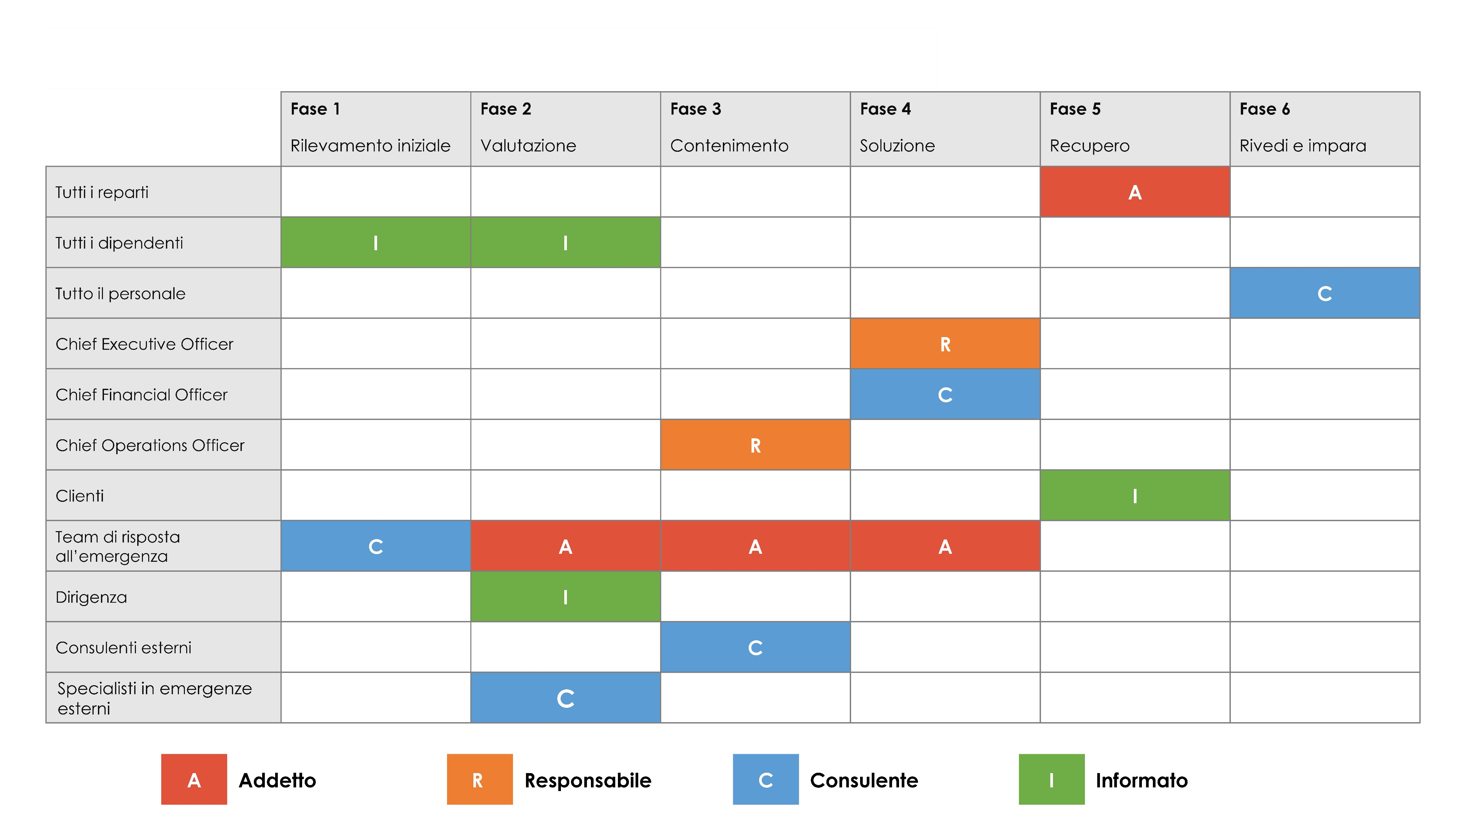
Modello di matrice per escalation nella risposta alle emergenze
Quando utilizzare questo modello:
utilizza questo modello per gestire ed eseguire l’escalation delle risposte di emergenza in modo efficiente, assicurando che ogni fase dell’emergenza sia gestita dai ruoli e dalle persone appropriati secondo un piano chiaro e strutturato.
Caratteristiche importanti del modello:
questo modello presenta una matrice RACI (Responsible, Accountable, Consulted, Informed) con le fasi di escalation elencate nella colonna sinistra e i ruoli/le persone responsabili come intestazioni di colonna. La matrice fornisce un approccio dettagliato e organizzato per assegnare e garantire la responsabilità durante le situazioni di emergenza.

Slide 2
Modello di matrice per escalation nella risposta alle emergenze
Fasi dell’escalation | Elenca ciascuna fase della risposta all’emergenza.
A - Addetto | Persona che esegue l’attività
R - Responsabile | La persona responsabile e con potere decisionale e di veto
C - Consulente | Persone le cui opinioni vengono considerate; generalmente esperti in materia
I - Informato | Coloro che vengono mantenuti aggiornati sull’avanzamento; generalmente sono persone interessate dall’esito delle attività

Slide 3
Matrice per escalation nella risposta alle emergenze
 | Fase 1 | Fase 2 | Fase 3 | Fase 4 | Fase 5 | Fase 6
 | Rilevamento iniziale | Valutazione | Contenimento | Soluzione | Recupero | Rivedi e impara
Tutti i reparti |  |  |  |  | A
Tutti i dipendenti | I | I
Tutto il personale |  |  |  |  |  | C
Chief Executive Officer |  |  |  | R
Chief Financial Officer |  |  |  | C
Chief Operations Officer |  |  | R
Clienti |  |  |  |  | I
Team di risposta all’emergenza | C | A | A | A
Dirigenza |  | I
Consulenti esterni |  |  | C
Specialisti in emergenze esterni |  | C
A | Addetto | R | Responsabile | C | Consulente | I | Informato

Slide 4
Matrice per escalation nella risposta alle emergenze
 | Fase 1 | Fase 2 | Fase 3 | Fase 4 | Fase 5 | Fase 6
 | Rilevamento iniziale | Valutazione | Contenimento | Soluzione | Recupero | Rivedi e impara
Consulente finanziario |  |  |  |  | C
Risorse umane |  |  |  |  | C
Colleghi del settore |  |  |  |  |  | I
Consulente legale | C |  | C
Servizi di emergenza locali | I
Autorità governative locali |  |  | I
Team di sicurezza in loco | A
Pubbliche relazioni |  |  | I
Responsabile della garanzia di qualità |  |  |  |  |  | R
Manager del recupero |  |  |  |  | R
Enti normativi |  |  |  | I
A | Addetto | R | Responsabile | C | Consulente | I | Informato

Slide 5
Matrice per escalation nella risposta alle emergenze
 | Fase 1 | Fase 2 | Fase 3 | Fase 4 | Fase 5 | Fase 6
 | Rilevamento iniziale | Valutazione | Contenimento | Soluzione | Recupero | Rivedi e impara
Comitato di revisione |  |  |  |  |  | A
Gestione dei rischi |  |  |  | C
Responsabile della sicurezza |  | R | A
Responsabile della protezione | R | C
Azionisti |  |  |  | I
Fornitori |  |  |  |  | I
Team tecnici |  |  |  | A
A | Addetto | R | Responsabile | C | Consulente | I | Informato

Slide 6
DICHIARAZIONE DI NON RESPONSABILITÀ Qualsiasi articolo, modello o informazione è fornito da Smartsheet sul sito web solo come riferimento. Pur adoperandoci per mantenere le informazioni aggiornate e corrette, non offriamo alcuna garanzia o dichiarazione di alcun tipo, esplicita o implicita, relativamente alla completezza, l’accuratezza, l’affidabilità, l’idoneità o la disponibilità rispetto al sito web o le informazioni, gli articoli, i modelli o della relativa grafica contenuti nel sito. Qualsiasi affidamento si faccia su tali informazioni è pertanto strettamente a proprio rischio.

